Slide 1
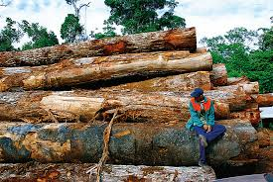
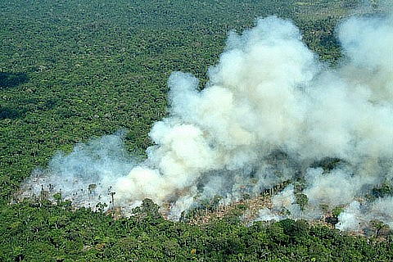
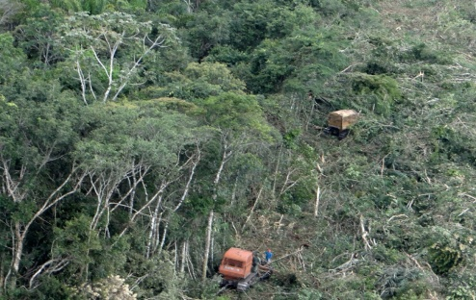
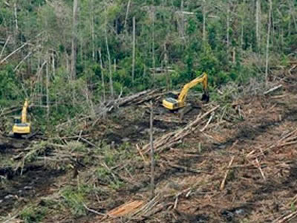
Análise exploratória da degradação florestal na região de Paragominas (PA) – Sistemas DETEX, DEGRAD e Focos de calor
Mateus de Souza Macul
Orientador: Camilo Daleles Rennó

Slide 2
Introdução
Processo de ocupação e impactos na Amazônia.
Esforços Internacionais no combate ao desmatamento e degradação (REDD+).
Programas de monitoramento da degradação florestal na Amazônia:
PRODES (década de 80)
DEGRAD (2007)
DETEX (2008 – 2009)

Slide 3
Objetivos
O objetivo deste trabalho é analisar a consistência dos dados de degradação florestal e extração seletiva de madeira provenientes dos sistemas DEGRAD e DETEX.
Identificar relações entre os dados e a ocorrência de focos de calor para duas áreas:
Nordeste do Pará (região de Paragominas) no horizonte de tempo entre os anos de 2009 e 2015.

Slide 4
METODOLOGIA

Slide 5
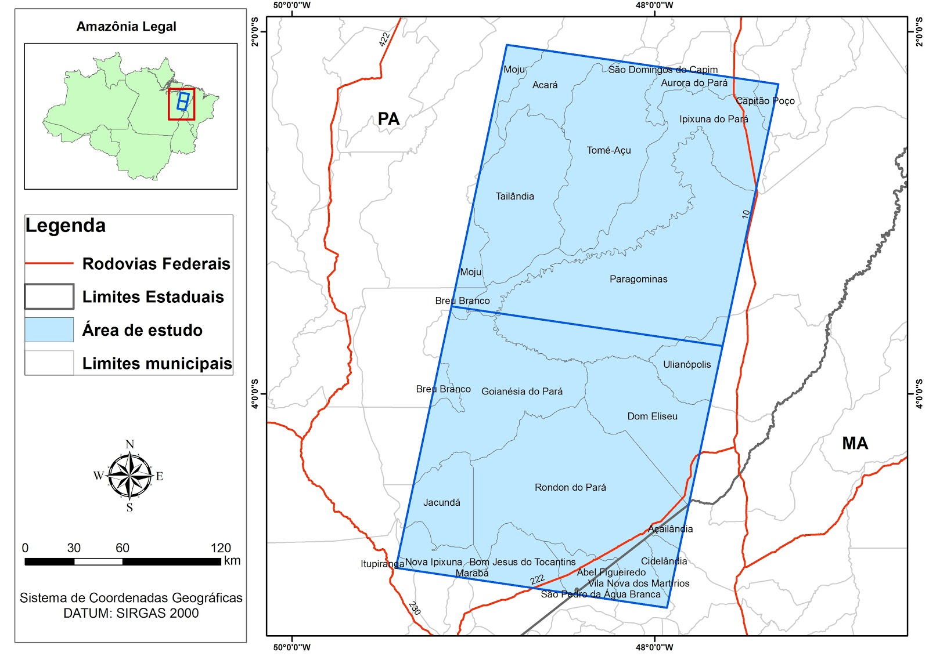
Metodologia - Área de Estudo
Órbita ponto 223/62 e 223/63 (Landsat) – Nordeste do estado do Pará

Slide 6
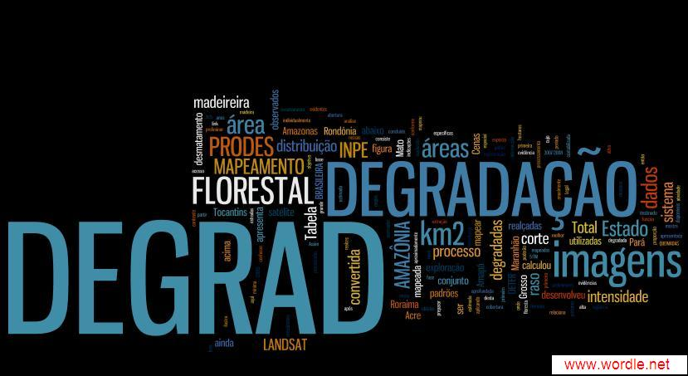
Dados DETEX, DEGRAD e Focos de Calor – Ontologia e Estrutura dos dados
Dicionário dos Dados
Dado | FONTE | Res. Espacial | Res. Temporal | Forma | Plataforma
DETEX | INPE | 30x30 (m) | 1 ano (2009-2015) | Polígono | Landsat (ETM+)
DEGRAD | INPE | 30x30 (m) | 1 ano (2009-2015) | Polígono | Landsat (ETM+)
Focos de Calor | INPE | 1x1 (km) | 1 dia | Ponto | Terra/Aqua (MODIS)

Slide 7
Metodologia
DETEX
2009 a 2015
DETEX
2009 a 2015
DETEX
2009 a 2015
DETEX
2009 a 2015
DETEX
2009 a 2015
DETEX
2009 a 2015
DETEX
2009 a 2015
DEGRAD
2009 a 2015
Focos de Calor
2009 a 2015
União
Intersecção
União
ano
∑n
DETEX n
DEGRAD n
ano
∑n
Agregação
Consistência
Ocorrência
Ocorrência
Interseção
Conversão
DETEX-DEGRAD
2009 a 2015
Kernel
Média Zonal
Intensidade Focos de calor
DETEX
Intensidade Focos de calor
DEGRAD

Slide 8
RESULTADOS

Slide 9
Mapeamento DETEX/DEGRAD

Slide 10
Consistência DETEX – DEGRAD (2009 – 2015)
Ano | Área absoluta (km²) | Área relativa ao DETEX (%) | Área relativa ao DEGRAD (%)
2009 | 27.41 | 1.64 | 22.65
2010 | 0.62 | 0.05 | 0.05
2011 | 0 | 0 | 0
2012 | 0 | 0 | 0
2013 | 0 | 0 | 0
2014 | 0 | 0 | 0
2015 | 0 | 0 | 0

Slide 11
Ocorrência – DEGRAD-DETEX (km²)

Slide 12
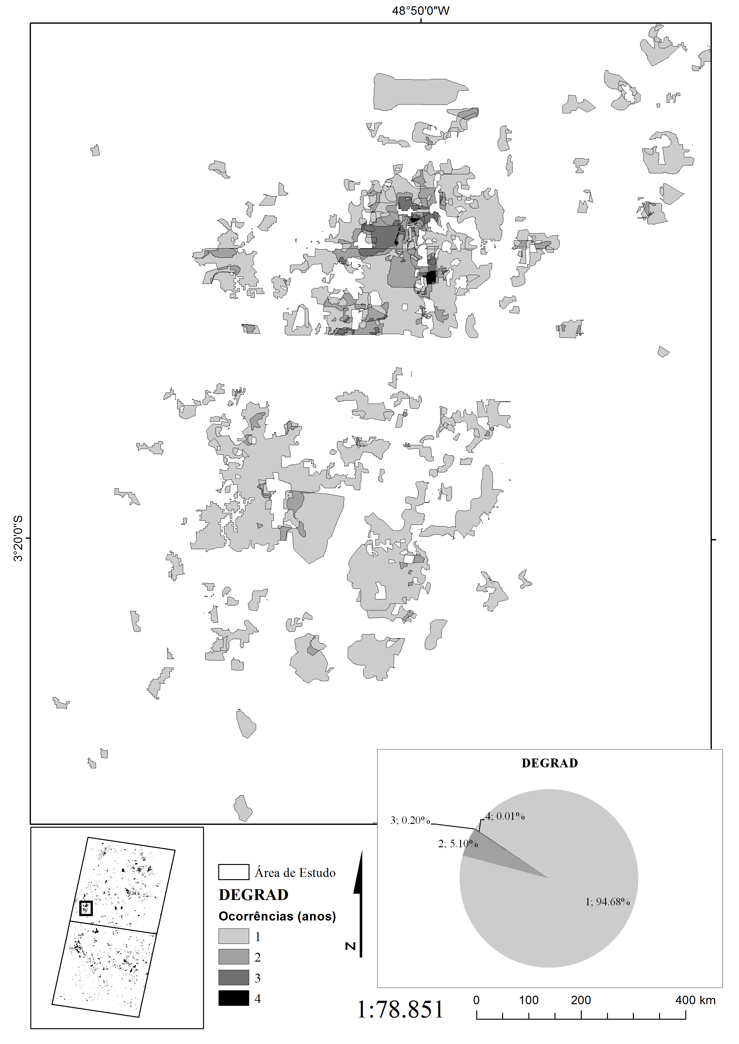
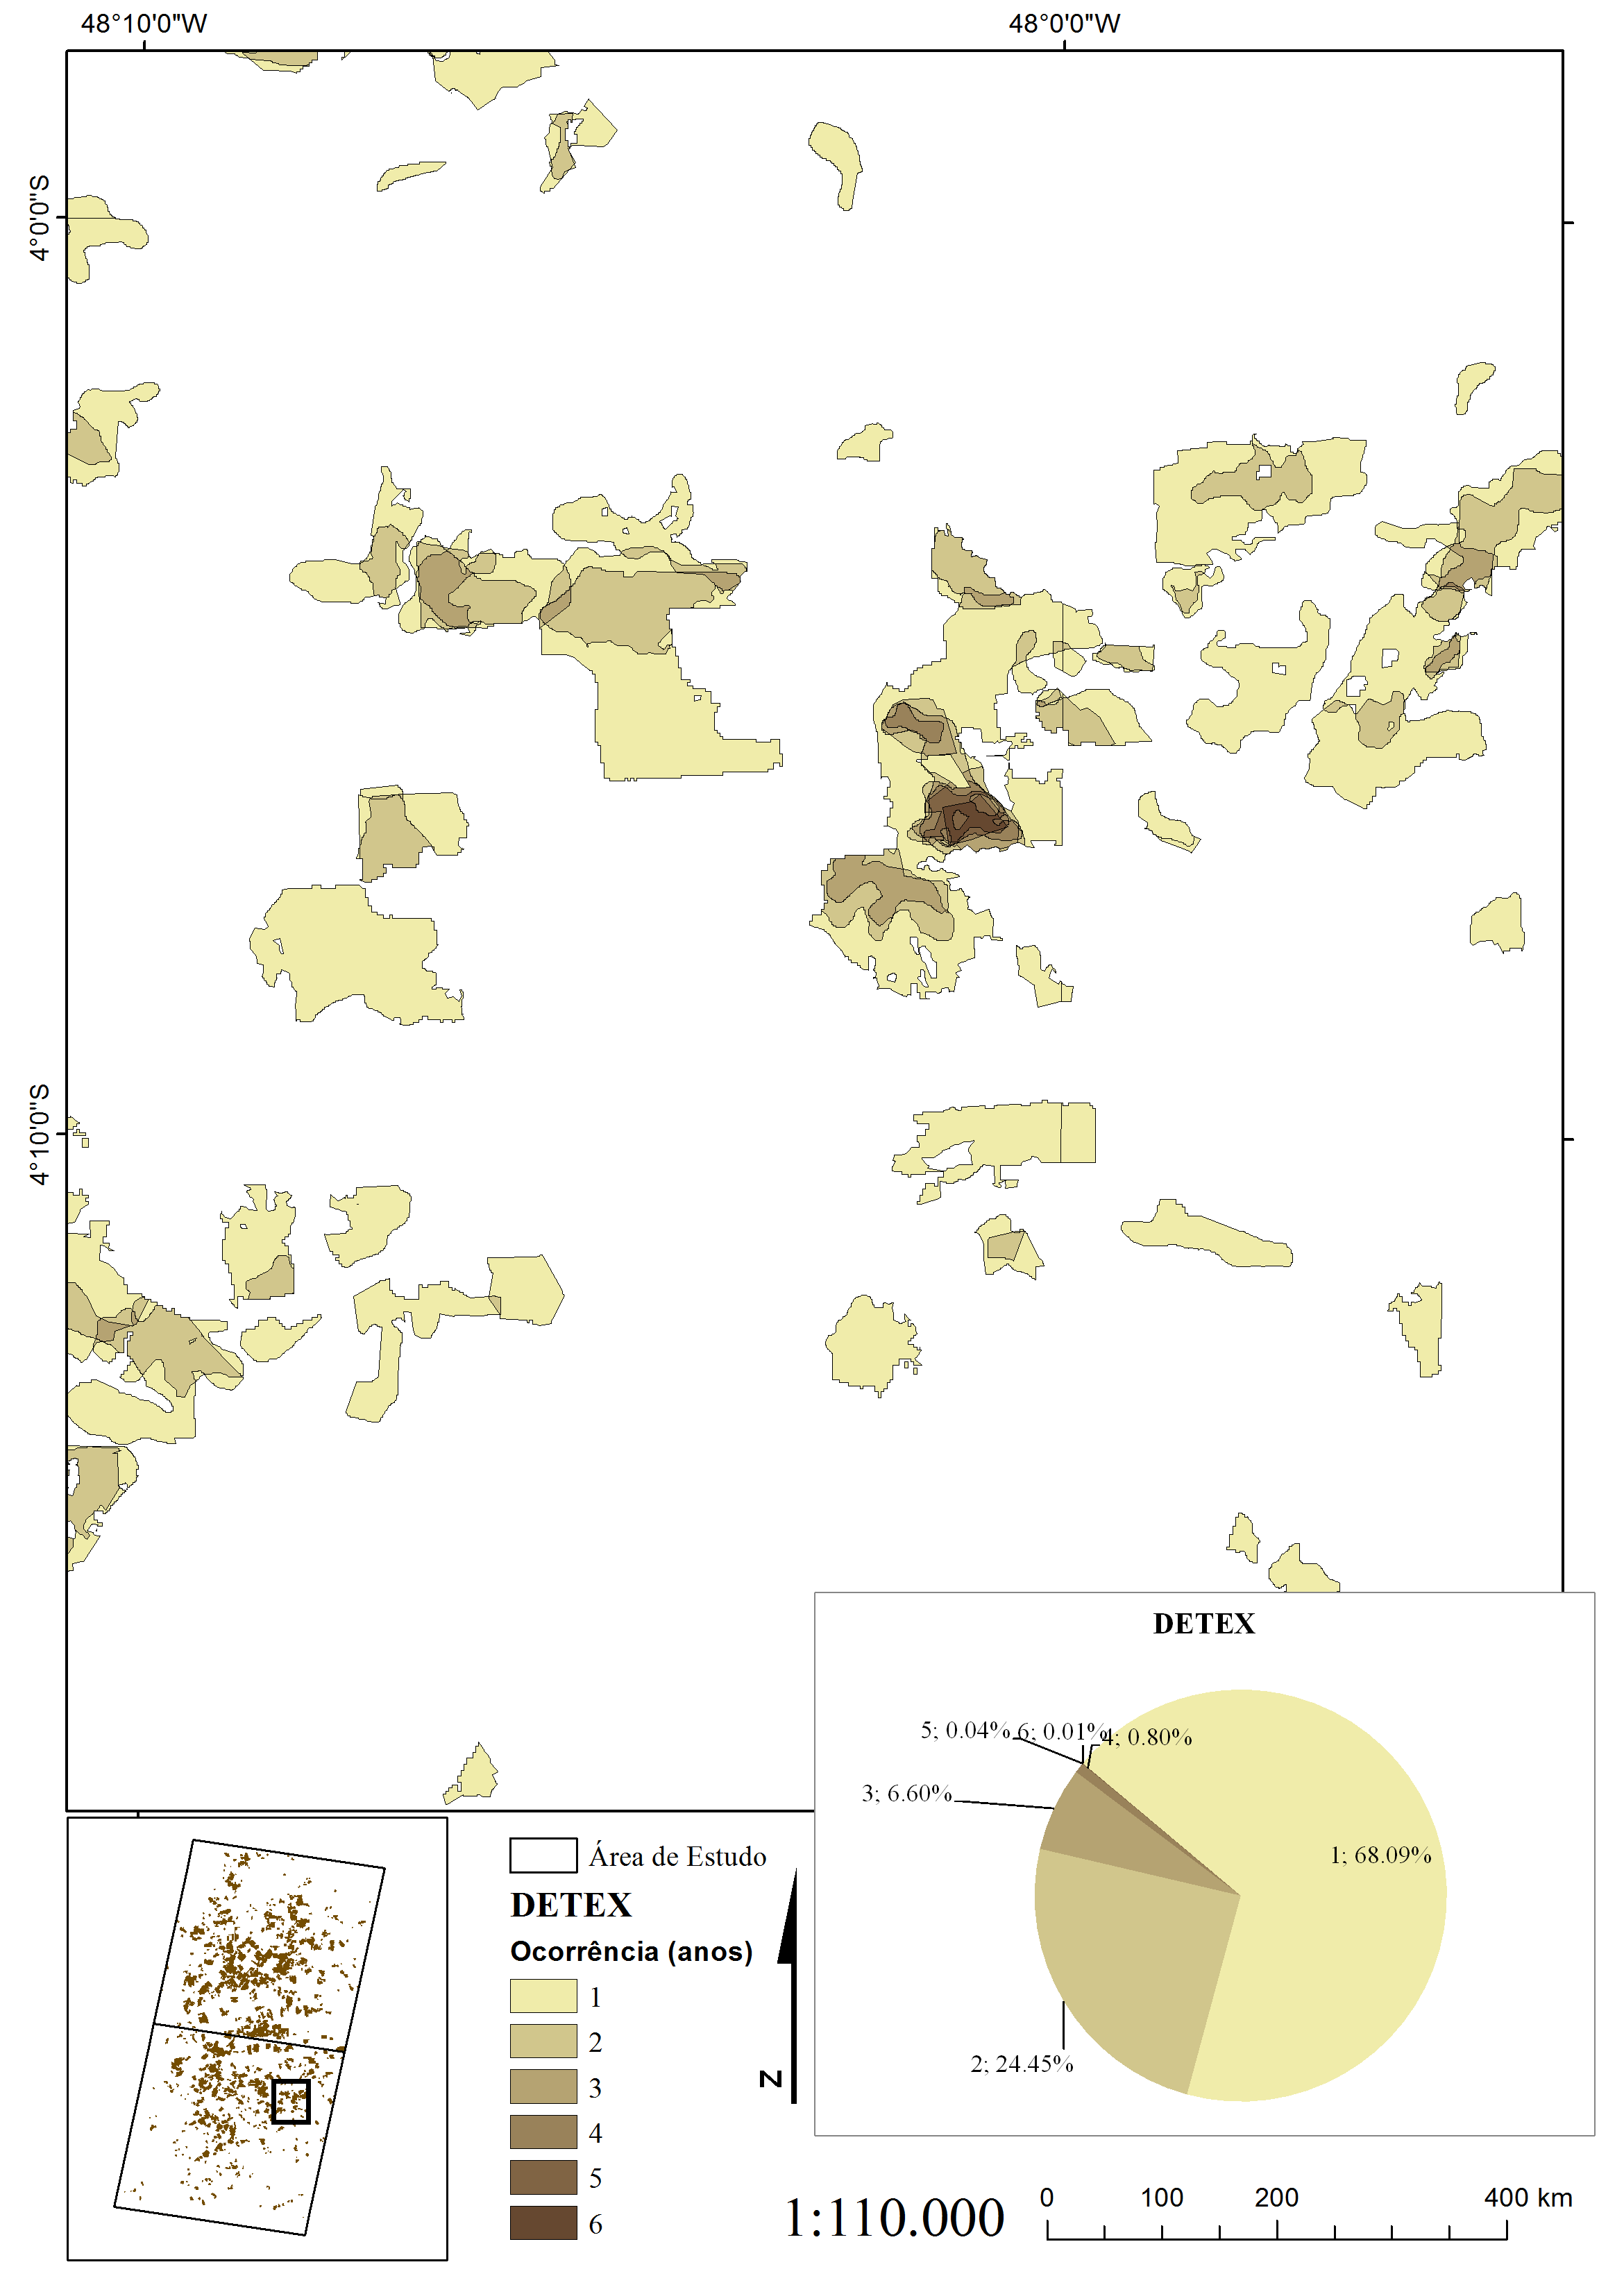
Ocorrência

Slide 13
Conversão

Slide 14
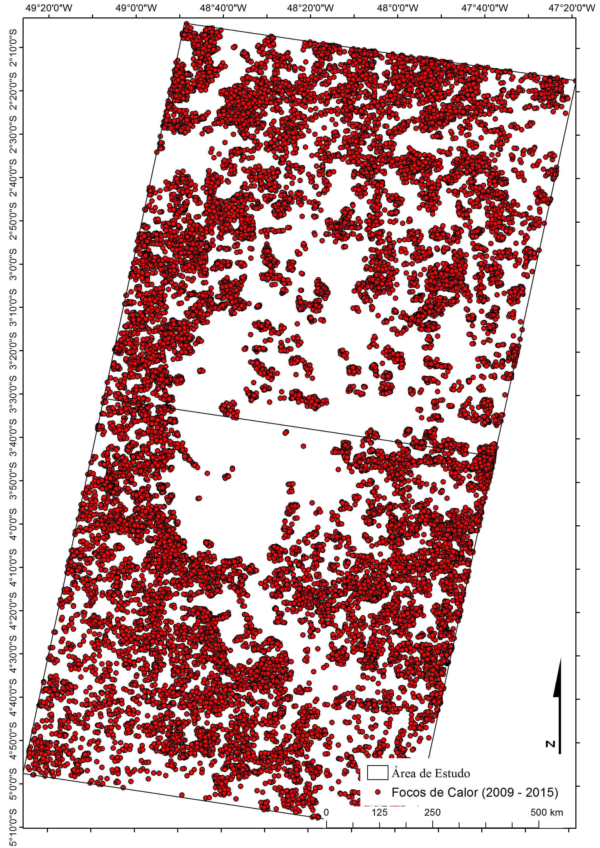
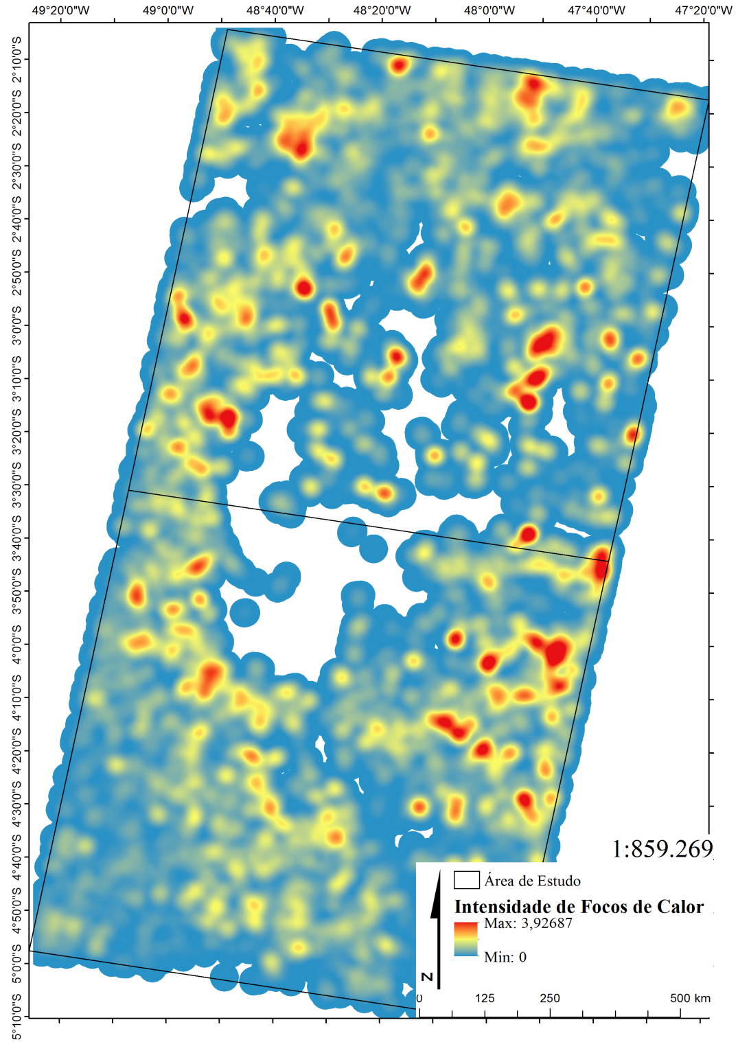
Intensidade de Focos de Calor

Slide 15
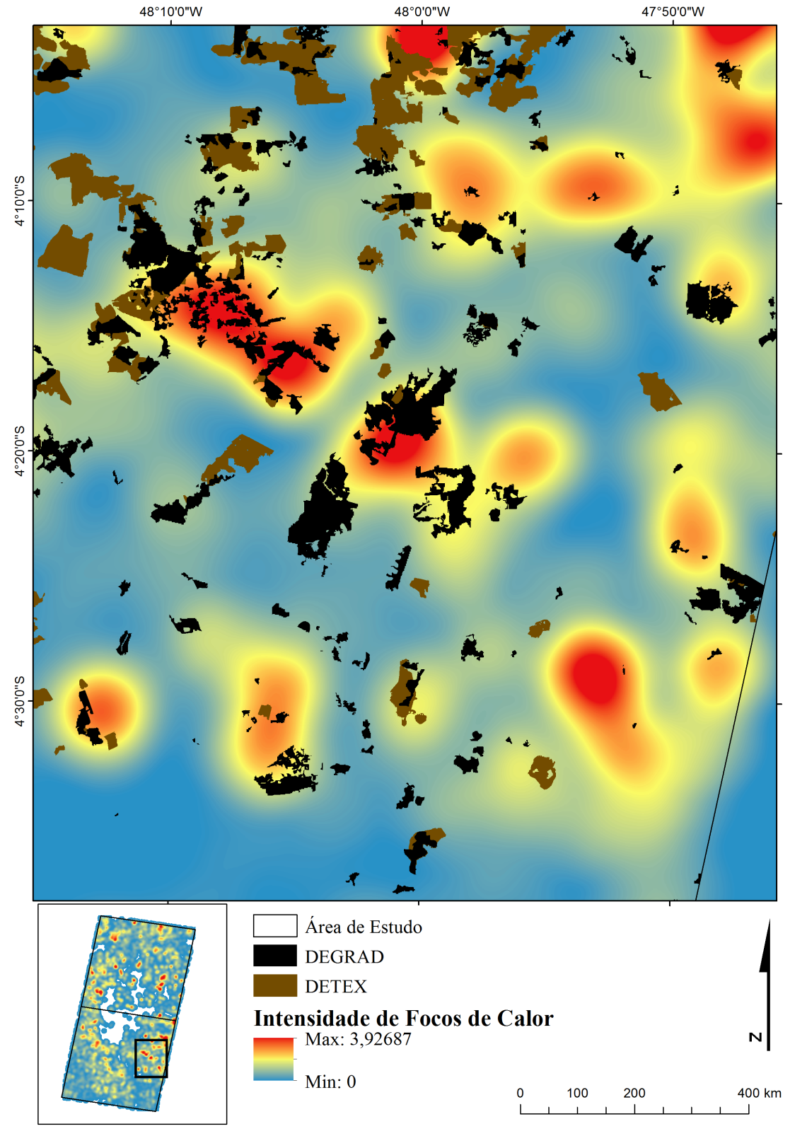
Intensidade de Focos de Calor – DETEX-DEGRAD

Slide 16
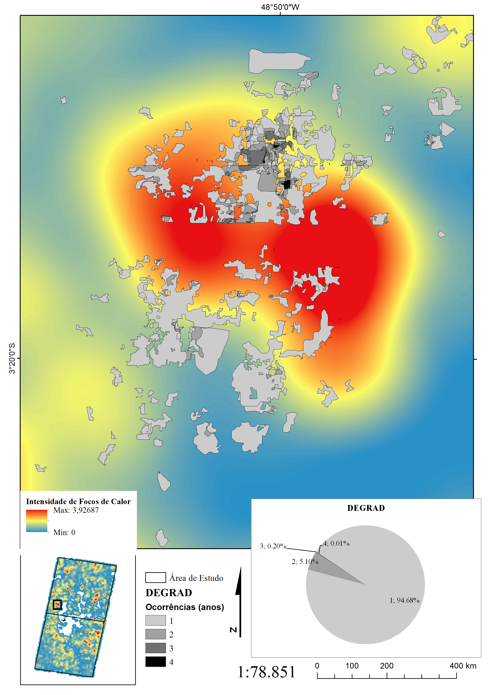
Intensidade de focos de Calor – Ocorrências DEGRAD

Slide 17
Média Zonal para DETEX e DEGRAD

Slide 18
CONCLUSÕES

Slide 19
Conclusões
Dados DEGRAD, DETEX e focos de calor
ocorrência e dinâmica de degradação e exploração dos recursos florestais na região amazônica.
Contradições dados DETEX
Detecção de exploração seletiva sem plano de manejo florestal.
Análises mais aprofundadas para identificar a origem das inconsistências e cautela no seu emprego em estudos posteriores.
A ocorrência de focos de calor
Intensificam o processo de degradação da florestal - DEGRAD
Mapeamento de áreas onde a exploração madeireira é o principal fator de alteração na floresta - DETEX.
Conhecimento do contexto da região: essencial para a análise da degradação - intrinsecamente relacionados com a dinâmica de uso e ocupação.

Slide 20
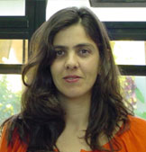
AGRADECIMENTOS
Orientadores
Camilo Daleles Rennó
Maria Isabel Sobral Escada
Silvana Amaral Kampbel
Colaboradores
Dalton de Morisson Valeriano
Luis Eduardo Pinheiro Maurano
Fabiano Morelli

Slide 21
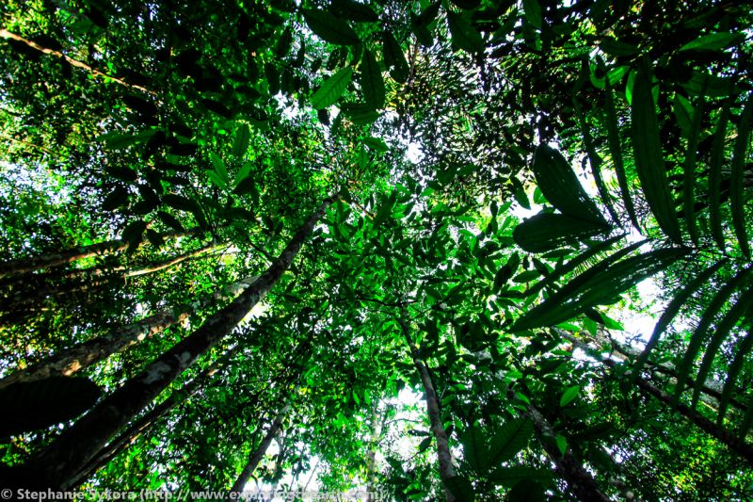
OBRIGADO.

Slide 22
Análise exploratória da degradação florestal na região de Paragominas (PA) – Sistemas DETEX, DEGRAD e Focos de calor
Mateus de Souza Macul
Orientador: Camilo Daleles Rennó

